Slide 1
«Шаг к слову» - речедвигательная гимнастика для детей с ТНР для преодоления речевых нарушений и коррекции двигательной сферы с использованием степов учитель-логопед Малетина И.В. инструктор по физической культуре Лебедева Н.Е.
Муниципальное бюджетное дошкольное
образовательное учреждение «Детский сад №65 «Дельфин»

Slide 2
Тип практики | Направление практики | На какую группу участников образовательной деятельности направлена практика | Какое сопровождение готова обеспечить команда заинтересовавшимся образовательной практикой
педагогическая | Построение образовательной среды ДОУ для достижения новых образовательных результатов | Воспитанники Родители Воспитатели Специалисты ДОУ | Провести мастер-класс

Slide 3
Ключевые слова: основная идея: профилактика и преодоление речевых расстрой через речедвигательную гимнастику с использованием степов
Речедвигательная гимнастика.
Речевые нарушения.
Коррекция.
Слуховое, зрительное, пространственное восприятие.
Речевое и физиологическое дыхание.
Темп, ритм и интонационная выразительность речи.
Координация движений.
Общая и мелкая моторика.

Slide 4
Проблема развития детей с тяжелыми нарушениями речи.
Нестойкость интересов, пониженная наблюдательность, сниженная мотивация, негативизм, неуверенность в себе, быстрая утомляемость, неустойчивость внимания и памяти.
Трудности в развитии словесно- логического мышления, овладения анализом и синтезом, сравнением и обобщением.
Нарушение звукопроизношения, смазанность речи, сжатая артикуляция.
Фонематическое недоразвитие.
Ограничение словаря.
Задержка формирования грамматического строя речи.
Гипер- или гиподинамия.
Мышечная напряженность или снижение мышечного тонуса.
Нарушение общей моторики.
Общая скованность и замедленность выполнения движений.
Дискоординация движений.
Несформированность функций равновесия.
Недостаточное развитие чувства ритма.
Нарушение ориентировки в пространстве.
Замедленность процесса освоения новых движений.

Slide 5
Основные принципы :
*Принцип доступности – применение упражнений сообразно возрастным особенностям детей, уровню их физической подготовленности.
Принцип индивидуальности – осуществление индивидуального подхода к детям (возраст, пол, двигательная подготовка, физическое развитие).
Принцип систематичности и последовательности –необходимость регулярности при формировании у детей двигательных умений и навыков, постепенность подачи материала от простого к сложному.
Принцип наглядности (зрительная, звуковая, двигательная).
Принцип активности и сознательности – формирование у детей устойчивого интереса к освоению новых движений, привитие навыков самоконтроля, развитие сознательности, инициативы, творчества.
Принцип успешности каждого ребенка.
Принцип психологической комфортности – создание доброжелательной атмосферы на занятиях.

Slide 6
Цель: преодоление речевых расстройств путем развития и коррекции двигательной сферы в сочетании со словом и музыкой
Задачи:
Развитие слухового, зрительного, пространственного восприятия.
Развитие координации движений, общей и мелкой моторики.
Развитие речевого и физиологического дыхания.
Развитие словесной регуляции действий и функций активного внимания путем выполнения заданий, движений по образцу, наглядному показу, словесной инструкции, развитие пространственно-временной организации движения.
Формирование темпа, ритма и интонационной выразительности речи.
Формирование психофизической основы речи путем развития процессов восприятия, внимания, мышления на занятиях.
Закрепление поставленных звуков в свободной речи.

Slide 7
Методы :
Словесный метод – рассказ, словесное сопровождение движений под музыку.
Наглядный метод – показ упражнений, прослушивание ритма и усвоение темпа движений.
Практический метод основан на активной деятельности самих детей.

Slide 8
Этапы проведения занятия:
Подготовительная часть – разминка, включающая в себя базовые шаги и упражнения для растягивания мышц, повороты и наклоны туловища.
Основная часть – выполнение ритмического рисунка шагов со словом, спортивного танца с использованием степов.
Релаксационная часть –упражнения, способствующие развитию образности движений.

Slide 9
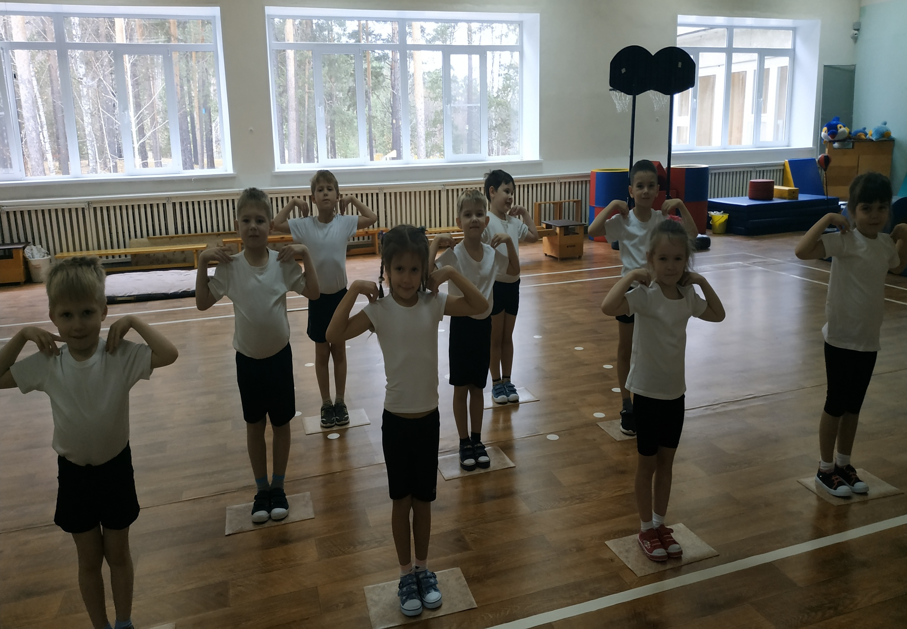
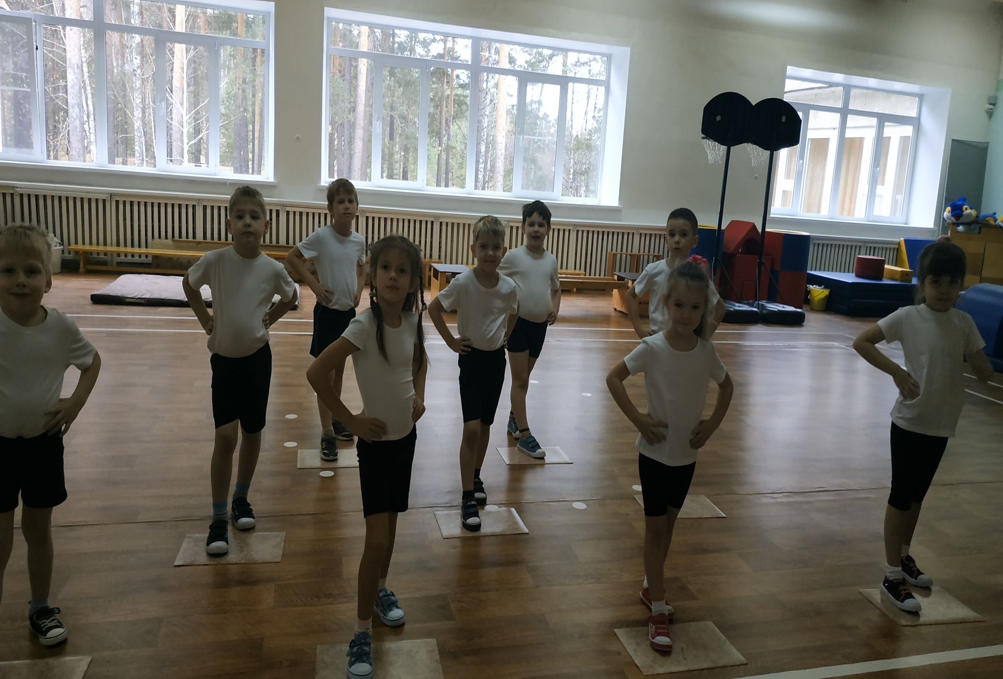
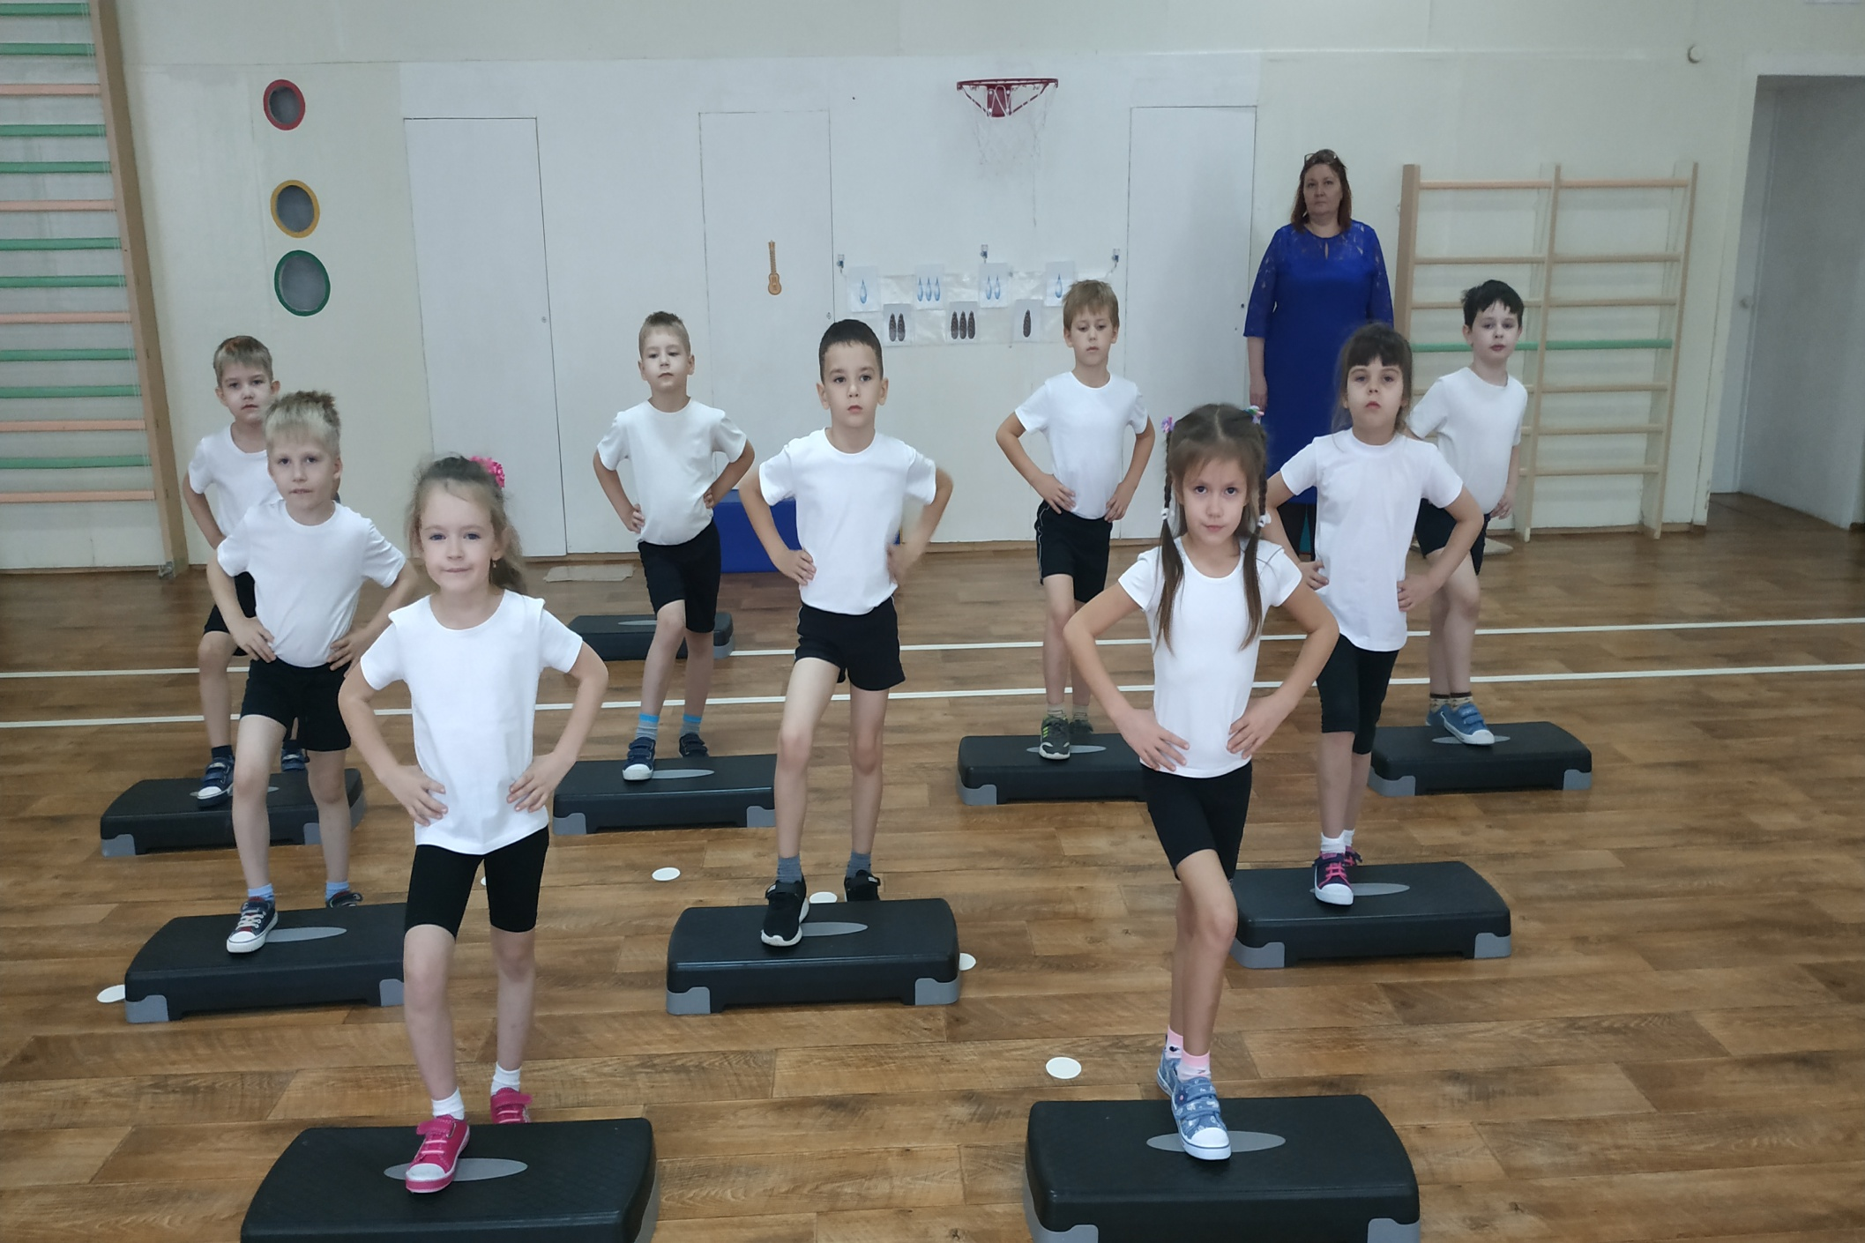

Slide 10
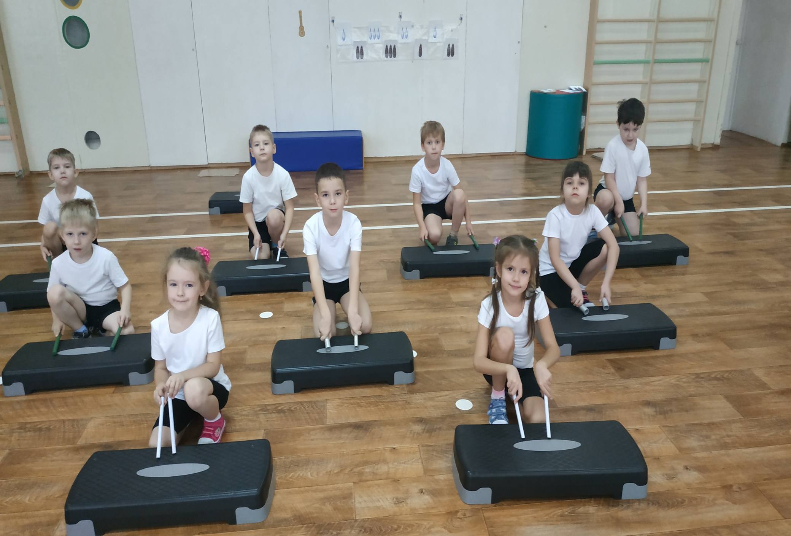
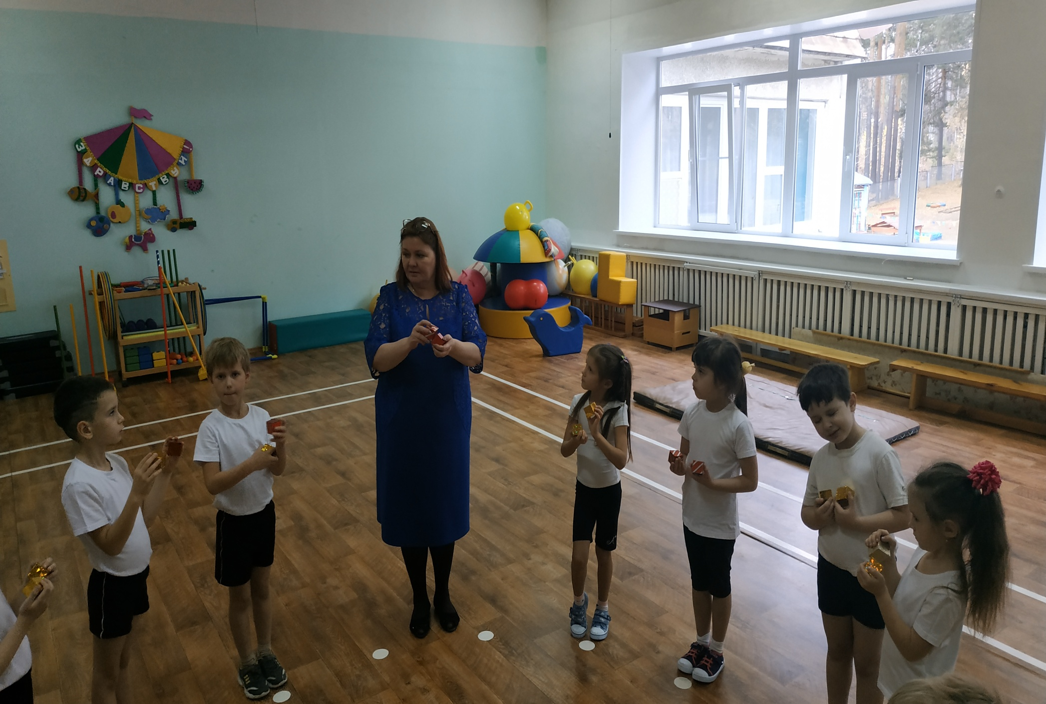

Slide 11
Предполагаемые результаты:
У детей развивается слуховое, зрительное, пространственное восприятие.
У детей развивается координация общей и тонкой произвольной моторики. Движения становятся более плавными, выразительными, ритмичными.
У детей вырабатывается правильный темп речи, ритм дыхания, развивается речевой слух, речевая память.
Дети научились результативно, выразительно и точно выполнять физические упражнения. В двигательной активности проявляют быстроту, ловкость, выносливость, силу.
Дети научились согласовывать слова и движения, внимательно выслушивать словесные инструкции, выполнять их.
Результативно происходит закрепление поставленных звуков в свободной речи.

